Slide 1
ĐẠI HỌC QUỐC GIA TP.HCM
TRƯỜNG ĐẠI HỌC CÔNG NGHỆ THÔNG TIN
KHOA CÔNG NGHỆ PHẦN MỀM
THUYẾT TRÌNH
MÔN KIỂM CHỨNG PHẦN MỀM
LỚP: SE108.G11
Giảng Viên: Hầu Nguyễn Thành Nam
Nhóm thực hiện:
1. Trần Đức Vinh – 12520514
2. Bùi Ngọc Tài - 12520365

Slide 2
NỘI DUNG THUYẾT TRÌNH
Database Tests
Help Tests

Slide 3

Database Tests
TẠI SAO PHẢI
HỌC CHƯƠNG NÀY?

Slide 4
NỘI DUNG
Giới thiệu
Relational Database Servers
Phương pháp thử nghiệm
Kiểm tra cơ sở dữ liệu
Tài liệu tham khảo và bổ sung tài nguyên

Slide 5
I. GIỚI THIỆU
Chương này cung cấp khái niệm về các thành phần cơ sở dữ liệu, cơ sở dữ liệu ứng dụng tương tác, kho dữ liệu, data marts.
Hiểu được cách làm cơ sở dữ liệu hoạt động trong các ứng dụng Web là điều cần thiết để kiểm tra cơ sở dữ liệu hiệu quả.
Tổ Chức Cơ Sở Dữ Liệu:
  Hai phương pháp phổ biến được sử dụng để giải quyết các nhu cầu của người dùng mục tiêu là xử lý trực tuyến giao dịch (OLTP) và xử lý phân tích trực tuyến (OLAP).

Slide 6
OTLP
OTLP - viết tắt của OnLine Transaction Processing (Xử lý giao dịch trực tuyến). Gần hết các "giao dịch trực tuyến" đều dựa trên cái này.
Từ việc bạn vào facebook, xem blog,... cho tới việc bạn mua hàng trực tuyến hay giao dịch ATM, đều được quy về chung khái niệm OLTP.
Với OLTP, người sử dụng cần nhanh chóng và chính xác đến từng giao dịch, nên cần một Data Base hữu hiệu cho việc này.

Slide 7
OLAP
OLAP - viết tắt của OnLine Analytics Processing (Xử lý phân tích trực tuyến).
Được định nghĩa là những thứ "trực tuyến" khác liên quan tới vấn đề phân tích và xử lý khối lượng lớn dữ liệu, giúp người quản lý/vận hành đưa ra các chiến lược kinh doanh hợp lý.
OLAP phục vụ người quản lý, vốn chỉ cần biết dữ liệu để thống kê và phân tích nên cần khối lượng lớn dữ liệu và quan hệ phức tạp, nhưng lại cần truy vấn nhanh ở dạng tổng quan, bởi vậy Data Base phải thiết kế tối ưu cho việc đó.

Slide 8
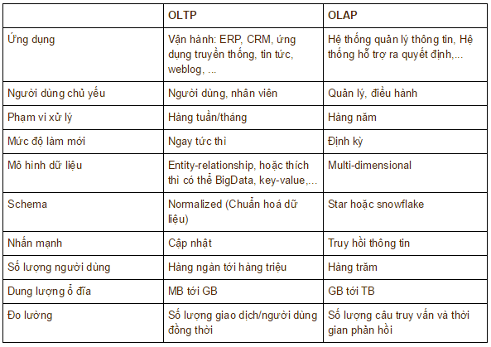
OTLP-OLAP

Slide 9
DATA MARTS
Data marts là một dạng thu nhỏ, là tập hợp con của Data warehouses (Kho dữ liệu) trong đó tập trung vào một đơn vị kinh doanh cụ thể.
Một Data Mart có thể có hoặc không, nó bắt nguồn từ một Kho dữ liệu và nhằm đáp ứng một yêu cầu ngay lập tức.
Data mart có thể có hoặc có thể không, phụ thuộc vào các Data Mart khác trong một tổ chức.
Nếu Data Mart cùng sử dụng những Kích Thước và Sự Kiện, thì các Data Mart sẽ được liên kết với nhau.

Slide 10
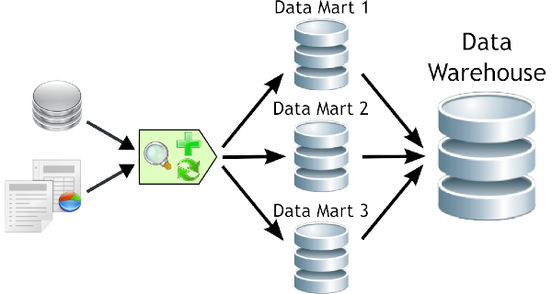
DATA WAREHOUSES VÀ DATA MARTS

Slide 11
II. RELATIONAL DATABASE SERVERS (QUAN HỆ CƠ SỞ DỮ LIỆU VỚI MÁY CHỦ)
Relational Databa được tổ chức dữ liệu vào các bảng, các bản ghi, và các lĩnh vực.
Nó cung cấp lưu trữ dữ liệu và truy cập dữ liệu cho khách hàng theo yêu cầu.
Các thao tác tiêu biểu bao gồm:Thêm, xóa, sửa đổi, lọc dữ liệu, và phân loại.
Relational Databa Servers bao gồm hai thành phần:
  Structured Query Language (SQL).
    Structured Query Language (Câu lệnh) cung cấp front-end (tương tác trực tiếp với người sử dụng) lệnh truy vấn được sử dụng cho các văn bản, tìm kiếm, và thao tác dữ liệu ở định dạng bảng hai chiều.
  Dữ liệu vật lý.
    Dữ liệu vật lý được lưu trữ trong cơ sở dữ liệu quản lý quan hệ hệ thống :Relational database management (RDBMS), trong đó cung cấp các chương trình truy cập lưu trữ mạnh mẽ.

Slide 12
STRUCTURED QUERY LANGUAGE
Structured Query Language là một ngôn ngữ lập trình cho phép người dùng truy cập và thao tác dữ liệu trong thời gian chạy.
Phát triển ứng dụng cơ sở dữ liệu và quản trị viên sử dụng SQL để thiết kế các bảng dữ liệu, các đối tượng, các chỉ số, quan điểm, nguyên tắc, và truy cập dữ liệu điều khiển.
Ngôn ngữ lập trình Java, C, C ++, và Visual Basic, có thể tích hợp các lệnh SQL để cho phép dữ liệu kết nối và thao tác dữ liệu tính năng.

Slide 13
CÁC NHÀ SẢN XUẤT CƠ SỞ DỮ LIỆU VÀ CÁC TIÊU CHUẨN
Các nhà sản xuất chủ chốt của thị trường ứng dụng máy chủ SQL là Sybase, Microsoft, Oracle, IBM, và Informix.
Hầu hết các tính năng SQL ứng dụng máy chủ hỗ trợ được dựa trên một hoặc nhiều hơn các tiêu chuẩn sau đây: ANSI SQL89, SQL92, và SQL99. ->

Slide 14
VÍ DỤ VỀ SQL
Đầu tiên, tạo một bảng để lưu trữ thông tin về nhân viên bán hàng của công ty.
Chú ý: Tránh tạo ID trùng lặp trong cùng một bảng:
CREATE TABLE staff
(id INT, city CHAR(20), state CHAR(2), salary INT, name CHAR(20))

Slide 15
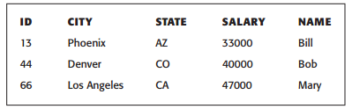
VÍ DỤ VỀ SQL
Truy vấn cho tất cả các mục trong bảng STAFF.
Câu lệnh SQL
SELECT * FROM STAFF

Slide 16
III. PHƯƠNG PHÁP THỬ NGHIỆM
Thử nghiệm cơ sở dữ liệu bao gồm:
  Việc thử nghiệm các dữ liệu thực tế (nội dung).
  Tính toàn vẹn của cơ sở dữ liệu, để đảm bảo dữ liệu không bị hỏng.
  That schemas(Database) là chính xác, cũng như các thử nghiệm chức năng của các ứng dụng cơ sở dữ liệu.

Slide 17
CÁC LOẠI LỖI PHỔ BIẾN
Hai loại lỗi phổ biến của các vấn đề gây ra: Sai tính toàn vẹn dữ liệu và Lỗi đầu ra.
  Lỗi toàn vẹn dữ liệu là bất kỳ lỗ hổng gây sai sót kết quả được lưu trữ, ngoài việc sai lệch trong các lĩnh vực dữ liệu, hồ sơ, bảng, và cơ sở dữ liệu.
  Lỗi đầu ra là phát sinh do lỗi trong các truy vấn dữ liệu và thao tác bổ sung, mặc dù các nguồn dữ liệu là chính xác.

Slide 18
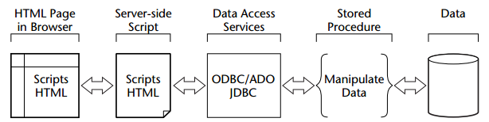
CÁC LOẠI PHỔ BIẾN CỦA LỖI ĐỂ TÌM
Mainpulate data: Điều khiển dữ liệu
Procedure :Thủ tục

Slide 19
CÁC CÔNG ĐOẠN TRONG CƠ SỞ DỮ LIỆU
Công đoạn khởi tạo
  1. Kết nối đến máy chủ cơ sở dữ liệu.
  2. Tạo cơ sở dữ liệu mới.
  3. Tạo bảng, mặc định, và quy tắc; thêm vào dữ liệu mặc định.
  4. Biên dịch các thủ tục lưu trữ và triggers.
Sau công đoạn khởi tạo
  1.Kết nối cơ sở dữ liệu.
  2.Thực thi câu lệnh SQL, các thủ tục lưu trữ, và triggers.
  3.Ngắt kết nối từ các cơ sở dữ liệu.->

Slide 20
MỘT SỐ LỖI PHỔ BIẾN
Không hợp lệ tên người dùng, mật khẩu, hoặc cả hai.
Người dùng đã không đủ đặc quyền cần thiết cho hoạt động dữ liệu nhất định, chẳng hạn như việc tạo bảng và thủ tục lưu trữ.
Không thể ghi vào tập quy định.
Lưu trữ không đầy đủ cần thiết cho việc tạo ra cơ sở dữ liệu và bảng biểu.
Sử dụng các từ khóa dành riêng trong các câu lệnh SQL. Ví dụ như:
SELECT user FROM mytable.
Thiếu trái ngoặc. Ví dụ như:
INSERT INTO staff id, city, state, salary, name) VALUES

Slide 21
IV. CÁC PHƯƠNG PHÁP KIỂM TRA CƠ SỞ DỮ LIỆU
1. Phương pháp White-Box
  Phương pháp cung cấp kiến ​​thức có thể hữu ích cho các thiết kế mạnh mẽ trong trường hợp thử nghiệm black-box.
  Còn được gọi là clear box testing, glass box testing, transparent box testing, hoặc structural testing, thường thiết kế các trường hợp kiểm thử dựa vào cấu trúc bên trong của phần mềm.
2. Mã Walk-through
  Mã Walk-through là một phương pháp rất hiệu quả của việc tìm kiếm lỗi tại nguồn mức.
  Kiểm thử dựa trên sự phân tích cấu trúc nội bộ của thành phần hoặc hệ thống.
  Nó đã được sử dụng cho nhiều ngôn ngữ lập trình.

Slide 22


KIỂM TRA CƠ SỞ DỮ LIỆU
1. Redundancy Coding Error Example
  Lỗi dư thừa trong mã ASP
    CREATE TABLE staff
    (id INT, city CHAR(20), state CHAR(2), salary INT, name CHAR(20))
    Set RS = Conn.Execute (“Select * from STAFF”)
    If NOT RS.EOF Then
    Do while Not RS.EOF
  Có một số chương trình sẽ không lộ ra bất kỳ lỗi có thể nhìn thấy tại thời gian chạy. Nhưng, từ việc kiểm tra hộp đen, chúng ta sẽ không nhìn thấy lỗi này.
2. Inefficiency Coding Error Example
  Lỗi xảy ra do các thao tác làm thêm không cần thiết.Do đó, hiệu suất tổng thể có thể bị ảnh hưởng.
  SELECT * FROM staff SELECT id, state, salary, name FROM staff

Slide 23
KIỂM TRA CƠ SỞ DỮ LIỆU
3. Executing the SQL Statements One at a Time
  Kiểm tra các thủ tục được lưu trữ bằng cách thực hiện các câu lệnh SQL để kiểm tra ngay tại thời điểm lập trình. Ví dụ: SELECT * FROM staff WHERE salary > 35000, kiểm tra xem có ra đúng theo yêu cầu.
  Cách tiếp cận này là không hiệu quả và mất nhiều thời gian.
4.Executing the Stored Procedures One at a Time.>
  Phương pháp này là thử nghiệm tương tự như việc thử nghiệm các chức năng. Cho mỗi cách lưu trữ, phân tích các kiểu dữ liệu và hạn chế của từng tham số đầu vào.
  Ví dụ: add_staff 13, 'San Francisco', 'CA', 33000, 'Joe‘ ,kiểm tra xem có them thành công.

Slide 24
KIỂM TRA CƠ SỞ DỮ LIỆU
5. TESTING TRIGGERS được tạo nên khi thực hiện các sự kiện nhất định như INSERT, DELETE, và UPDATE được áp dụng cho các dữ liệu bảng.
  Chúng ta phải hiểu những nhiệm vụ mà mỗi trigger thực hiện.
  Sau đó chúng tôi viết và thực hiện câu lệnh SQL hoặc cách lưu trữ để tạo ra các điều kiện và xác nhận kết quả như mong đợi.

Slide 25
TESTING TRIGGERS
Liệu các cách lưu trữ hoặc trigger đáp ứng các mục tiêu thiết kế?
Đối với mỗi câu lệnh có điều kiện, thực hiện việc xử lý tình trạng này được thực hiện đúng cách?
Đối với mỗi đầu vào được xác định trước, hiện các thủ tục sản xuất một cách chính xác kết quả mong đợi?
Có tất cả các trường hợp đầu vào được xác định trong các lớp tương đương và giới hạn quá trình phân vùng điều kiện được thực hiện (hoặc thủ tục để kiểm tra chu trình nghiệp vụ, thực hiện các thủ tục lưu trữ, hoặc gọi các thủ tục lưu trữ từ các thủ tục khác)?
Đối với mỗi điều kiện có thể có lỗi, hiện các thủ tục phát hiện điều kiện như vậy?
Việc xử lý từng lỗi phát hiện đã hợp lý?

Slide 26
CÁC PHƯƠNG PHÁP KIỂM TRA CƠ SỞ DỮ LIỆU
6. External Interfacing
  Trong phương pháp này, việc phân tích các trường hợp thử nghiệm thiết kế tương tự như hộp trắng và phương pháp kiểm tra tiếp cận hộp đen.
  Tuy nhiên, thay vì thực thi một thủ tục lưu trữ cá nhân, thủ tục lưu trữ được gọi là từ chức năng ứng dụng bên ngoài
  Chương trình biên soạn ngôn ngữ như C ++ hay Visual Basic, hoặc với các ngôn ngữ kịch bản như Perl, JSP (Java Server Page), hoặc Microsoft ASP (Active Server Page).

Slide 27
CÁC PHƯƠNG PHÁP KIỂM TRA CƠ SỞ DỮ LIỆU
7. Black-Box Methods
  Kiểm tra trường hợp thiết kế, chuẩn bị để thử nghiệm cơ sở dữ liệu, và các vấn đề thiết lập / cài đặt.
8. Designing Test Cases
  Sử dụng phương pháp kiểm tra hộp đen truyền thống, các trường hợp thử nghiệm được thực hiện trên phía trình duyệt.
  Đầu vào được nhập vào biểu mẫu đầu vào Web, và các dữ liệu được gửi tới cơ sở dữ liệu back-end(Back-end gồm có các thành phần để xử lí các thông tin từ Front-end) thông qua giao diện trình duyệt Web. Các kết quả được gửi trở lại các trình duyệt sau đó được xác nhận đối với các giá trị dự kiến.
  Nó đòi hỏi ít hoặc không có kỹ năng lập trình
  Tuy nhiên, phương pháp này có hai nhược điểm
    Một là đôi khi các kết quả gửi đến trình duyệt sau khi chạy thử, trường hợp này không nhất thiết hiện ra các dữ liệu của nó đã được ghi vào một bản ghi trong bảng.
    Hạn chế thứ hai là khi kết quả sai được gửi lại cho trình duyệt sau khi thực hiện của một trường hợp chạy thử, đó không có nghĩa là lỗi này là lỗi của cơ sở dữ liệu

Slide 28
BỐN GHI NHỚ QUAN TRỌNG
  Có đầu vào / đầu ra (I / O) và kiểm tra chứng thực xử lý lỗi phải được thực hiện bên ngoài của các thủ tục lưu trữ. Những khu vực này (cả khách hàng- và server - sides) nên được phân tích và kiểm tra kỹ lưỡng.
  Căn cứ vào kiến ​​thức có được về những điều đó sẽ biết nguyên nhân gây ra việc SQL ngừng, chúng ta nên làm một phân tích kỹ lưỡng để thiết kế trường hợp kiểm tra hộp đen sản xuất đầu vào vấn đề đó sẽ phá vỡ những hạn chế; cung cấp kiểu dữ liệu có sai; vượt qua trong những dấu chữ có vấn đề, chẳng hạn như dấu phẩy (,), dấu ngoặc đơn ('), và vân vân.
  Kiểm tra sự tương tác giữa SQL và các thành phần khác như bản thảo là một nhiệm vụ quan trọng không kém trong thử nghiệm cơ sở dữ liệu.
  Hiểu được cách sử dụng các công cụ cơ sở dữ liệu để thực thi các câu lệnh SQL và các thủ tục lưu trữ có thể cải thiện đáng kể khả năng của chúng ta để phân tích các lỗi trên nền wed. Ví dụ, nó có thể giúp chúng ta xác định một lỗi là ở các mã thủ tục lưu trữ, các dữ liệu chính nó, hoặc trong các thành phần bên ngoài của cơ sở dữ liệu.

Slide 29
TESTING FOR TRANSACTION LOGIC
( Thử nghiệm cho giao dịch logic )
Tác động không thể phân chia(Atomic actions ) là những tác vụ đó phải được thực hiện như là một hành động đơn lẻ(Các rang buộc).
Ví dụ đối với mua hàng, các bảng dưới đây có thể cần phải được cập nhật, theo quy định ở đây:
  Ghi tồn kho cho các mặt hàng này cần phải được hạ xuống.
  Bảng Fulfillment cần bản ghi thêm.
  Ghi khách hàng cần phải mua thêm.
  Bảng Thanh toán cần được cập nhật.

Slide 30
TESTING FOR CONCURRENCY ISSUES
(CÁC THỬ NGHIỆM VỀ VẤN ĐỀ TRUY CẬP ĐỒNG THỜI )
Một cơ sở dữ liệu có thể xử lý nhiều giao dịch cùng một lúc.
Tuy nhiên, các hoạt động này cần phải khóa lưu trữ để ngăn chặn cập nhật đồng thời và ngăn chặn các lỗi về dữ liệu trong cơ sở dữ liệu.
Một bế tắc tồn tại khi hai hoặc nhiều hơn người dùng cố gắng để khóa các hồ sơ tương tự.->

Slide 31
PREPARATION FOR DATABASE TESTING
(CHUẨN BỊ CHO KIỂM TRA CƠ SỞ DỮ LIỆU)
1. Tạo dữ liệu lược đồ cho các bảng. Phân tích các lược đồ sẽ giúp chúng tôi xác định:
  Một lĩnh vực giá trị nhất định có thể được NULL?
  Các giá trị được phép hoặc không được phép là gì?
  Những hạn chế là gì?
  Là giá trị phụ thuộc vào các giá trị trong bảng khác?
  Các giá trị của lĩnh vực này sẽ được tra cứu trong bảng?
  Các kiểu dữ liệu do người dùng định nghĩa là gì?
  Các mối quan hệ khóa chính và khóa ngoại trong bảng là gì?

Slide 32
PREPARATION FOR DATABASE TESTING
(CHUẨN BỊ CHO KIỂM TRA CƠ SỞ DỮ LIỆU)
2. Ở mức độ cao, phân tích cách thức lưu trữ thủ tục, trigger, mặc định, và quy tắc làm việc. Điều này sẽ giúp chúng ta xác định:
  Các chức năng chính của mỗi thủ tục lưu trữ và trigger là gì?
Liệu nó đọc dữ liệu và tạo ra kết quả đầu ra, ghi dữ liệu, hoặc cả hai? Trả đặc biệt chú ý đến các thủ tục có từ khóa như INSERT, DELETE và UPDATE, bởi vì họ có thể có tác dụng trên dữ liệu vẹn.
  Các thông số được chấp nhận là gì?
  Các giá trị trả về là gì?
  Khi nào được một thủ tục lưu trữ có tên, và bởi ai?
  Khi nào được một trigger đã dùng?

Slide 33
PREPARATION FOR DATABASE TESTING
(CHUẨN BỊ CHO KIỂM TRA CƠ SỞ DỮ LIỆU)
3. Xác định các quá trình quản lý cấu hình là gì.
  Đó là cách các bảng mới, các thủ tục lưu trữ, gây nên, và như vậy được tích hợp trong từng xây dựng.
  Nói cách khác, làm thế nào bạn có thể xác định các thủ tục nếu lưu trữ được bổ sung, loại bỏ, hoặc cập nhật?
  Điều này sẽ giúp chúng ta xác định ảnh hưởng trên thử nghiệm của chúng tôi.

Slide 34
Database Testing Considerations
(Xem xét nghiệm cơ sở dữ liệu)
Cấu trúc cơ sở dữ liệu Query Language có thể không có khả năng chấp nhận ký tự đặc biệt (', $, @, &, và những người khác) đầu vào là hợp lệ.
Thực hiện sao lưu cơ sở dữ liệu tự động thủ tục phục hồi cần phải được kiểm tra?
Kiểm tra để tải phù hợp của tất cả các bảng trong cơ sở dữ liệu.
Kiểm tra để xử lý lỗi thích hợp khi các tập tin cơ sở dữ liệu không tải.

Slide 35
Tài liệu tham khảo
Bourne, Kelly C. Testing Client/Server Systems. New York: McGraw-Hill, 1997.
Coffman, Gayle. SQL Server 7: The Complete Reference. Berkeley, CA: Osborne/
McGraw-Hill, 1999.
Kaner, Cem, Jack Falk, Hung Q. Nguyen. Testing Computer Software, 2nd ed.
New York: John Wiley & Sons, Inc., 1999.
LogiGear Corporation. QA Training Handbook: Testing Web Applications. Foster
City, CA: LogiGear Corporation, 2003.
——— QA Training Handbook: Testing Windows Desktop and Server-Based Applications. Foster City, CA: LogiGear Corporation, 2003.
Microsoft Corporation. Microsoft SQL Server 2000 Resource Kit. Redmond, WA:
Microsoft Press, 2001.
Orfali, Robert, Dan Harkey, Jeri Edwards. Client/Server Survival Guide, 3rd ed.
New York: John Wiley & Sons, Inc., 1999.
Reilly, Douglas J. Designing Microsoft(r) ASP.NET Applications. Redmond, WA:
Microsoft Press, 2001.
——— Inside Server-Based Applications. Redmond, WA: Microsoft Press, 2000

Slide 36
XEM THÊM CÁC NGUỒN
- Articles and information for Microsoft SQL Server:www.databasejournal.com/features/mssql/
- The Development Exchange’s SQL Zone:www.sql-zone.com/
- Microsoft site for information about SQL Server:www.microsoft.com/sql
-Microsoft site for information about OLAP services:www.microsoft.com/sql/olap
-Microsoft Worldwide SQL Server User’s Group:www.sswug.org/
-SQL Server Magazine:www.sqlmag.com/
-A convienent tool to compare two databases made by Automated Office Systems: www.automatedofficesystems.com/products/dbcompare/

Slide 37
Help Tests
TẠI SAO PHẢI
HỌC CHƯƠNG NÀY?

Slide 38
Chủ đề trong chương này
I. Giới thiệu (Introduction)
II. Phân tích hệ thống hướng dẫn (Help System Analysis)
III. Tiếp cận kiểm thử phần hướng dẫn(Approaching Help Testing)
IV. Những cân nhắc thử nghiệm (Testing Considerations)
V. Tài liệu tham khảo (Bibliography)

Slide 39
I. Giới thiệu
Web hướng dẫn sử dụng là một quá trình hai giai đoạn:
+Giai đoạn đầu xác định loại, dự định khách hàng mục tiêu, phương pháp thiết kế.
+ Giai đoạn thử nghiệm:
1. Thử nghiệm hệ thống như là một thành phần độc lập.
2. Kiểm tra sự tương tác của hệ thống với các ứng dụng.

Slide 40
II. Phân tích hệ thống hướng dẫn
1. Các loại hệ thống hướng dẫn:
2. Đánh giá mục tiêu người dùng
3. Đánh giá các phương pháp tiếp cận Thiết kế
4. Đánh giá về công nghệ

Slide 41
1.Các loại hệ thống hướng dẫn
1. 1) Hệ thống ứng dụng hướng dẫn
1.2) Hệ thống hướng dẫn tham khảo
1.3) Hệ thống hướng dẫn trợ giúp.
1.4) Bán hàng và hệ thống tiếp thị hướng dẫn.

Slide 42
1.1) HỆ THỐNG ỨNG DỤNG HƯỚNG DẪN
Ứng dụng giúp hệ thống cư trú bên trong, và hướng dẫn, ứng dụng phần mềm.
Cung cấp hướng dẫn.
Cảm ngữ cảnh.

Slide 43
1.2) HỆ THỐNG HƯỚNG DẪN THAM KHẢO
Cung cấp thông tin sâu về các chủ đề cụ thể.
Hệ thống tham chiếu dựa trên web được tổ chức xung quanh các vấn đề họ trình bày. (có các liên kết chéo đến các chủ đề liên quan)
Phụ thuộc ngữ cảnh, người dùng thường đọc nhizdài như một cuốn sách, nếu có yêu cầu.

Slide 44
1.3) HỆ THỐNG HƯỚNG DẪN TRỢ GIÚP
Hướng dẫn người dùng bằng các bước cụ thể
Thỉnh thoảng, những hệ thống này được sử dụng song song với sổ sách (có thể trong một môi trường).
Tương tác, khuyến khích người dùng nhập và cung cấp thông tin phản hồi.
Đây là loại hệ thống trợ giúp thường thiếu độ nhạy ngữ cảnh.

Slide 45
1.4 BÁN HÀNG VÀ HỆ THỐNG TIẾP THỊ HƯỚNG DẪN
Bán hàng và tiếp thị là công cụ truyền đạt lợi ích sản phẩm đến các khách hàng tiềm năng.
Mục tiêu: để người dùng mua sản phẩm, và một số mục đích khác.
Có thể bao gồm trình diễn trực tiếp và tương tác.
Các sản phẩm được được trình bày có thể có hoặc không có các ứng dụng phần mềm
Đây là loại hệ thống hướng dẫn thường thiếu độ nhạy ngữ cảnh.

Slide 46
2. ĐÁNH GIÁ MỤC TIÊU NGƯỜI DÙNG.
Có bốn loại kỹ năng chính mà nên được theo dõi khi đánh giá mục tiêu người sử dụng:
Kinh nghiệm máy tính,
Kinh nghiệm Web
Kinh nghiệm về đối tượng
Kinh nghiệm ứng dụng.

Slide 47
3. ĐÁNH GIÁ CÁC PHƯƠNG PHÁP TIẾP CẬN THIẾT KẾ
Xem và cảm nhận, tính nhất quán và khả dụng kiểm tra tất cả khi sử dụng.
Các phương pháp điều hướng, giao diện điều khiển, và thiết kế trực quan (màu sắc, phông chữ, vị trí của các yếu tố, vv) phải là trực quan và nhất quán.

Slide 48
4. ĐÁNH GIÁ VỀ CÔNG NGHỆ
4.1 Standard HTML (W3 Standard)
4.2 Java Applets
4.3 Netscape NetHelp
4.4 ActiveX Controls

Slide 49
4.1 STANDARD HTML (W3 STANDARD)
Trang công nghệ Standard HyperText Markup Language (HTML) có thể được sử dụng để xây dựng hệ thống trợ giúp kết hợp framesets, nhiều cửa sổ, và siêu liên kết.
Siêu liên kết phải được kiểm tra cho chính xác.
Nhạy bối cảnh dẫn đến các biến chứng trong hệ thống HTML. ID được thông qua bất cứ khi nào nhấn Help dẫn
Để tìm hiểu thêm về các chức năng của WebHelp và đọc các sách trắng về nhiều đối tượng giúp đỡ-authoring, khi truy cập:
www.winwriters.com/resource.htm
www.ehelp.com
www.helpauthoring.com/webhelp/webhelp.htm

Slide 50
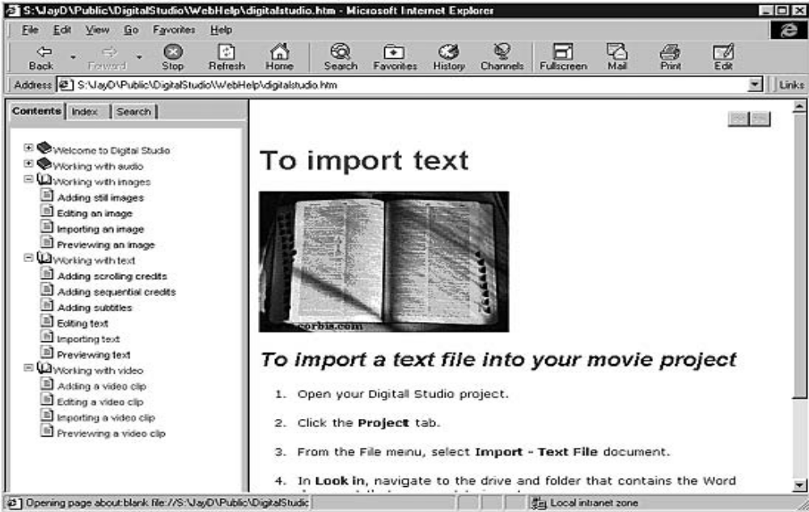
4.1 STANDARD HTML (W3 STANDARD)

Slide 51
4.2 JAVA APPLETS
Hệ thống hướng dẫn dựa trên Java có thể chạy từ máy chủ trong khi giao diện người dùng được hiển thị thông qua trình duyệt Web.
JavaHelp Sun Microsystem (được hướng dẫn bởi eHelp của Robohelp, hình 15.1) kết hợp mã HTML và XML với 100 % Pure Java.
JavaHelp là một môi trường sáng tác độc lập nền tảng cho phép các nhà phát triển để tạo ra các trợ giúp trực tuyến trong các ứng dụng dựa trên Web và Java applet.
Để biết thêm thông tin về JavaHelp, hãy vào:
www.ehelp.com
www.helpauthoring.com/javahelp/javahelp.htm
http://java.sun.com/products/javahelp/

Slide 52
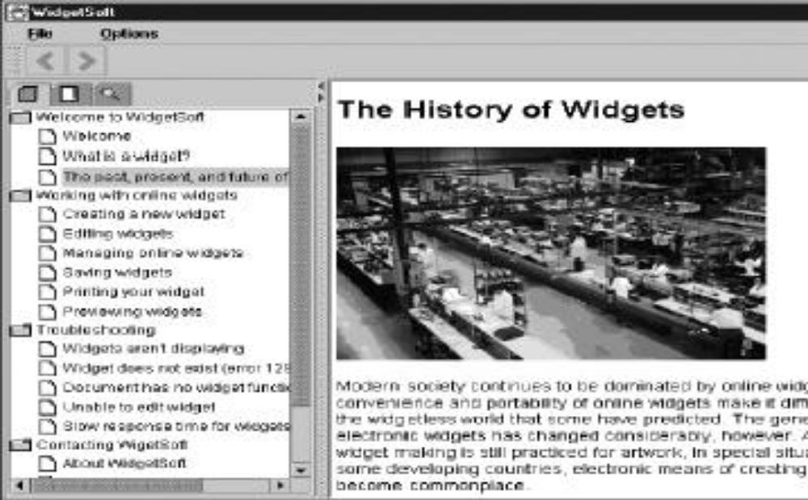
4.2 JAVA APPLETS

Slide 53
4.3 NETSCAPE NETHELP
NetHelp là một HTML-based, cross-platform, môi trường trực tuyến help-authoring.
Nó được dựa trên công nghệ được xây dựng theo Netscape Communicator suite.
Để biết thêm thông tin về Netscape NetHelp, hãy truy cập http://home.netscape.com/eng/help.

Slide 54
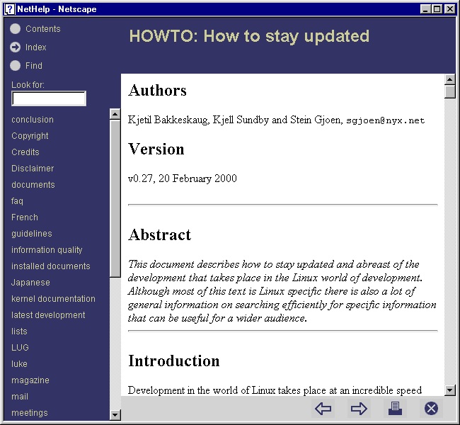
4.3 NETSCAPE NETHELP

Slide 55
4.4 ACTIVEX CONTROLS
Kiểm HTML Help ActiveX của Microsoft cho phép tạo ra các Web-based hệ thống trợ giúp mà có bảng nội dung, liên kết tham khảo chéo, các chỉ số, và một cửa sổ giật gân mà đi kèm với Help Viewer HTML.
Nó tương thích chỉ với Internet Explorer.

Slide 56
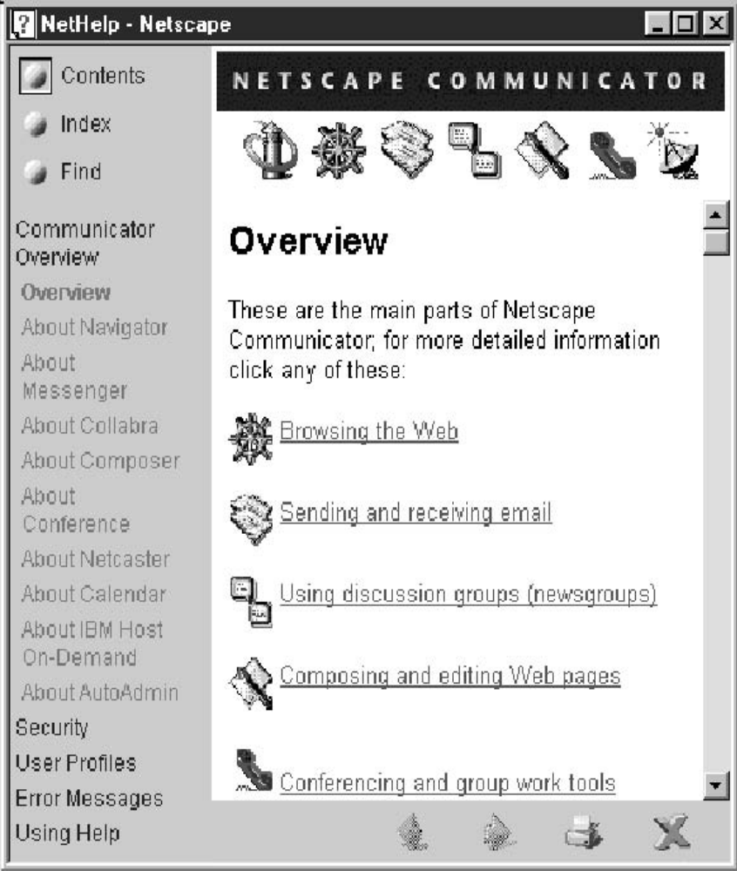
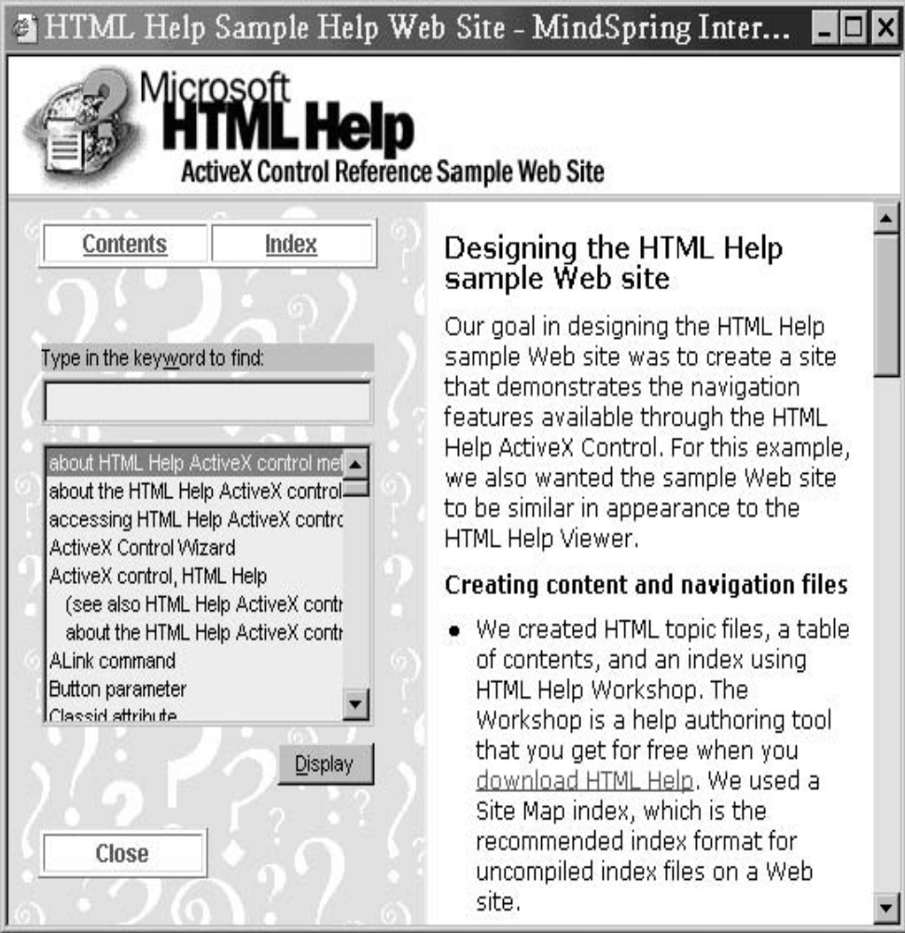
4.4 ACTIVEX CONTROLS

Slide 57
4.CÁC THÀNH PHẦN TRỢ GIÚP (HELP ELEMENTS)
CONTENTS TAB (OPTIONAL)
  Book links
  Page links
  Topic page names
  Topic displayed in main window
  Topic displayed in secondary window
INDEX TAB
  Single-level
  With sublist
  Without sublist
Help Tests 359
  Multilevel
  With sublist
  Without sublist

Slide 58
4.CÁC THÀNH PHẦN TRỢ GIÚP (HELP ELEMENTS)
FIND TAB (OPTIONAL)
  Full-text search
  Associative links
OTHER CUSTOM TABS (OPTIONAL)
  Favorites
GLOSSARY
  Self-defining terms
  Browse sequences
RICH TOPICS
  Video
  Sound
  Links
  Text
  Graphics

Slide 59
4.CÁC THÀNH PHẦN TRỢ GIÚP (HELP ELEMENTS)
DYNAMIC CONTENT
  Scripting
  ActiveX controls
  DHTML
  XML
  Java applets
CONTENT-SENSITIVE HELP
  Pop-up windows (self-sizing)
  Secondary windows (self-sizing)
  Buttons
  Expanding text (DHTML)
  Pull-down text (DHTML)

Slide 60
III.TIẾP CẬN KIỂM THỬ PHẦN HƯỚNG DẪN(APPROACHING HELP TESTING)
Kiểm thử hai tần (Two-Tiered Testing)
Kiểm thử độc lập (Stand-alone Testing)
Sự tương tác giữa các ứng dụng và hệ thống trợ giúp (Interaction between the Application and the Help System)
  Các vấn đề cần xem xét bao gồm tập bản đồ:
    Names of help files
    Topic IDs for Help buttons on dialog boxes
    Accessing help through F1, shortcut keys, buttons, and so on.

Slide 61
CÁC LOẠI LỖI TRỢ GIÚP (TYPES OF HELP ERRORS)
  Ui design
  Testing the sample application
  Nhất quán của hệ thống trợ giúp (Consistency of the help system)
  Khả năng sử dụng hệ thống trợ giúp (Help system usability)
  Nội dung hệ thống trợ giúp (Help system content)
  Lỗi chức năng (Functional errors)
  Lỗi kỹ thuật liên quan (Technology-related Errors)

Slide 62
1. UI DESIGN
    Thử nghiệm chức năng của một hệ thống trợ giúp kiểm tra xem mọi thứ đang hoạt động như dự định.
    Mỗi liên kết nên được vận hành và dẫn người dùng đích như mong muốn của họ.
    Tất cả các đồ hoạ nên nạp đúng.
    Hệ thống web dễ bị ảnh hưởng với các điều kiện môi trường xung quanh nền tảng tương thích, độ phân giải màn hình, và các loại trình duyệt.

Slide 63
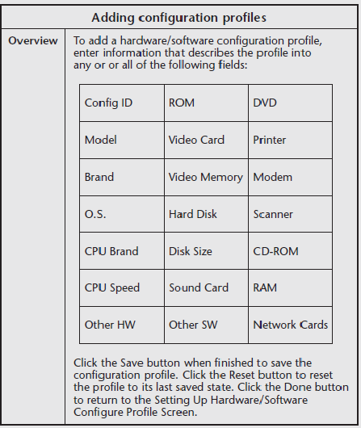
2. TESTING THE SAMPLE APPLICATION
- Hệ thống trợ giúp của ứng dụng mẫu được xây dựng với tiêu chuẩn HTML. - Nó có thể được truy cập từ bất kỳ màn hình trong ứng dụng bằng cách nhấn vào nút Help, vì vậy nó là một ứng dụng hệ thống giúp đỡ.

Slide 64
3. NHẤT QUÁN CỦA HỆ THỐNG TRỢ GIÚP (CONSISTENCY OF THE HELP SYSTEM)
Tổ chức. Là hệ thống cấu trúc theo một cách có ý nghĩa? Những lựa chọn có sẵn được ghi rõ ràng cho người dùng? Là hệ thống dễ dàng điều hướng?
Phương pháp thiết kế. Các ứng dụng thường được thiết kế xung quanh quen thuộc cấu trúc và mô hình để nâng cao khả năng sử dụng của họ. Nhiều hệ thống trợ giúp được tổ chức phân cấp; một số là bối cảnh nhạy cảm. Là ẩn dụ được sử dụng bởi hệ thống của bạn nhất quán từ màn hình đến màn hình? làm phương pháp tìm kiếm và điều hướng vẫn còn phù hợp?

Slide 65
3. NHẤT QUÁN CỦA HỆ THỐNG TRỢ GIÚP (CONSISTENCY OF THE HELP SYSTEM)
Thuật ngữ. Có sự thống nhất của ngôn ngữ trên toàn hệ thống? Một lệnh hoặc hạn gọi trong một bối cảnh nên được chuyển đến trong cùng một cách trong tất cả các bối cảnh khác. Xem phần "Thử nghiệm cho nhất quán "trong Chương 10 cho một danh sách các lệnh đồng nghĩa mà thường nhầm lẫn thay đổi cho nhau.
Phông chữ và màu sắc. Được kích thước phông chữ và phong cách sử dụng thống nhất trong toàn hệ thống? Là các liên kết, chữ, hình nền, và các nút được trình bày nhất quán không?
Định dạng. văn bản nên được định dạng nhất quán.

Slide 66
4. KHẢ NĂNG SỬ DỤNG HỆ THỐNG TRỢ GIÚP (HELP SYSTEM USABILITY)
Khả năng sử dụng liên quan như thế nào một hệ thống hướng dẫn hỗ trợ người sử dụng. Khả năng sử dụng vấn đề thường chủ quan. Lý tưởng nhất, người dùng sẽ có thể dễ dàng điều hướng thông qua một hệ thống trợ giúp và nhanh chóng có được các thông tin mà họ cần.
Có hỗ trợ đầy đủ cảm ngữ cảnh cho người dùng màn hình để sàng lọc?
Hệ thống các thiết kế có phù hợp với trình độ kỹ năng của người dùng mục tiêu?
Nhận thức của người sử dụng về cái gì? Người dùng sẽ xem xét hệ thống có ích, chính xác và dễ dàng điều hướng không?
Bao nhiêu nhấp chuột nó đưa người dùng để có được các thông tin mà họ đang tìm kiếm?

Slide 67
5. NỘI DUNG HỆ THỐNG TRỢ GIÚP (HELP SYSTEM CONTENT)
Một hệ thống trợ giúp chỉ có giá trị như các thông tin mà nó truyền tải. không chính xác trong hướng dẫn về thủ tục dẫn đến sự nhầm lẫn. Trong một số trường hợp, lỗi kỹ thuật trong hệ thống trợ giúp có thể dẫn đến mất dữ liệu ghiêm trọng.
Mỗi thực tế và dòng hướng dẫn chi tiết trong một hệ thống trợ giúp nên có kiểm tra cho chính xác.
Nội dung cần được kiểm tra để sử dụng đúng ngữ pháp và chính tả.
Có thông tin quan trọng bị bỏ qua không?

Slide 68
6. LỖI CHỨC NĂNG (FUNCTIONAL ERRORS)
Thử nghiệm chức năng của một hệ thống trợ giúp đảm bảo rằng tất cả mọi thứ đang hoạt động như dự định. Mỗi liên kết nên được vận hành và dẫn người dùng đến đích như mong muốn. Tất cả các đồ hoạ nên nạp đúng. Các bảng nội dung các liên kết nên được làm việc.
Trợ giúp yếu tố được xét nghiệm chức năng thích hợp bao gồm
  Jumps
  Pop-ups
  Macros
  Keyword consistency
  Buttons
  Navigation
  Context-sensitive links
  Frames/no frames

Slide 69
7. LỖI KỸ THUẬT LIÊN QUAN (TECHNOLOGY-RELATED ERRORS)
Khả năng tương thích
Hiệu xuất
Tìm kiếm và nghiên cứu các lỗi thông thường đối với từng loại công nghệ, sau đó thiết kế trường hợp thử nghiệm mà tìm kiếm những sai sót.
  Thăm hỗ trợ và vấn đề kỹ thuật cơ sở dữ liệu trực tuyến mà cụ thể đối từng loại công nghệ. Như danh sách các trang web lỗi mà người dùng đã bị xử lý trong quá khứ. Họ là một nơi tuyệt vời để bắt đầu nghiên cứu để thử nghiệm hợp thiết kế. Đối với một ví dụ, hãy truy cập kiến thức hỗ trợ kỹ thuật của eHelp cơ sở tại www.helpcommunity.com.

Slide 70
IV. NHỮNG CÂN NHẮC THỬ NGHIỆM (TESTING CONSIDERATIONS)
Hệ thống ứng dụng trợ giúp (Application Help Systems)
Hệ thống tham khảo giúp đỡ (Reference Help Systems)
Hệ thống hướng dẫn trợ giúp (Tutorial Help Systems)
Bán hàng và hệ thống tiếp thị trợ giúp (Sales And Marketing Help Systems)
Hỗ trợ trực tuyến so với hướng dẫn in (Online Help Versus Printed Help)
Kiểm tra tình trạng môi trường (Environmental Condition Testing)

Slide 71
1. Hệ thống ứng dụng trợ giúp (Application Help Systems)
Có nhiều phương pháp có sẵn để truy cập giúp đỡ từ bên trong ứng dụng (nút giao diện người dùng, thanh điều hướng, menu, vv)? Nếu vậy, mỗi phương pháp Nên kiểm tra chức năng thích hợp
Có thông tin bối cảnh nhạy cảm đáp ứng nhu cầu của các dự khán giả trong mọi tình huống? Người sử dụng khác nhau có những nhu cầu khác nhau; tùy thuộc vào mức độ kỹ năng của họ và nơi họ đang ở trong một chương trình, người sử dụng sẽ yêu cầu thông tin khác nhau từ các hệ thống trợ giúp.
Hệ thống có bao gồm đồ họa không? Nếu vậy, có thực hiện tải đồ hoạ đúng cách không?

Slide 72
2. Hệ thống tham khảo giúp đỡ (Reference Help Systems)
Hệ thống có được thiết kế để liên kết đến các nguồn tài nguyên trực tuyến khác không? Nếu vậy, liên kết có làm việc đúng cách không? Các nguồn lực khác đang hoạt động và có sẵn không?
Đối tượng có vấn đề tương thích với các mức độ kiến thức và kỹ năng của đối tượng mục tiêu của hệ thống không?
Có phải là thiết kế thông tin của hệ thống trực quan không?

Slide 73
3. Hệ thống hướng dẫn trợ giúp (Tutorial Help Systems)
Làm thế nào là người sử dụng trực tiếp qua các nội dung? Những dự định chuyển hướng con đường được đánh dấu rõ ràng không?
Được người dùng phản hồi phù hợp phát hành?
Có hệ thống trả lời chính xác cho người sử dụng đầu vào không?

Slide 74
4. Bán hàng và hệ thống tiếp thị trợ giúp (Sales And Marketing Help Systems)
Cách trình bày sẽ được giao như thế nào? Là hệ thống hoạt động đúng trên tất cả các phương tiện giao hàng không ?
Có phải là hệ thống tương thích với các kỹ năng tính toán của các mục tiêu người xem?

Slide 75
5. Hỗ trợ trực tuyến so với hướng dẫn in (Online Help Versus Printed Help)
Mặc dù các hệ thống hỗ trợ trực tuyến và hướng dẫn in phục vụ hiệu quả như nhau mục đích, kiểm tra của họ khác ở một vài khía cạnh quan trọng:
  Hệ thống trợ giúp trực tuyến có tính tương tác. Liên kết, chuyển hướng, phần mềm chức năng, và trình duyệt được cài đặt phức tạp không tìm thấy trong truyền thống tài liệu in.
  Định dạng có thể được năng động. Sự đa dạng của các loại trình duyệt và phiên bản trình duyệt dẫn đến sự thay đổi trong nội dung hiển thị. Trong trường hợp một Trình duyệt có thể hiển thị nội dung chính xác, trình duyệt khác có thể hiển thị nội dung với kích thước font chữ không chính xác, nền không mong muốn màu sắc, văn bản và bao bì.

Slide 76
6. Kiểm tra tình trạng môi trường (Environmental Condition Testing)
Hệ thống web dễ bị nguy hiểm với các điều kiện môi trường xung quanh nền tảng tương thích, độ phân giải màn hình, và các loại trình duyệt.
Các biến môi trường bao gồm:
  Cross-platform compatibility: Mac, Windows, and UNIX.
  Graphic hotspots
  Display color (e.g., compiled with 16.8 million color palette,
  displayed with 16-color palette)
  Display resolution (e.g., compiled at 1024 × 768, displayed at

Slide 77
V. Tài liệu tham khảo (Bibliography).
Klein, Jeannine M. E., Building Enhanced HTML Help with DHTML and CSS,
Upper Saddle River, NJ: Prentice Hall, 2000.
Deaton, Mary, and Cheryl Lockett Zubak. Designing Windows 95 Help: A Guide
to Creating Online Documents. Indianapolis, IN: Que Corporation, 1997.
Horton, William. Designing and Writing Online Documentation: Hypermedia for
Self-Supporting Products. New York: John Wiley & Sons, Inc.,1994.

Slide 78
CÁM ƠN THẦY VÀ CÁC BẠN
ĐÃ LẮNG NGHE !

